Slide 1
RNN
박민재
임주혁

Slide 2
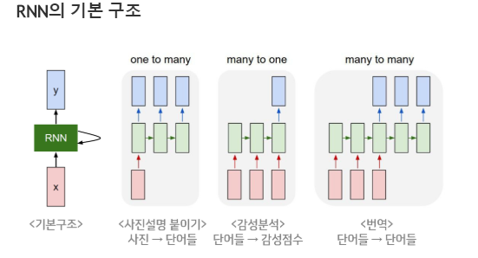
CNN 구조 + Feedback
반복적이고 순차적인 데이터를 학습하는데 특화
주로 다음에 오는 값을 예측하는 형태로 사용됨.
입력 고정 – 출력 시퀀스 : 사진에 설명
입력 시퀀스 – 출력 고정 : 단어의 긍정, 부정
입력 시퀀스 – 출력 시퀀스 : 파파고 등 번역

Slide 3
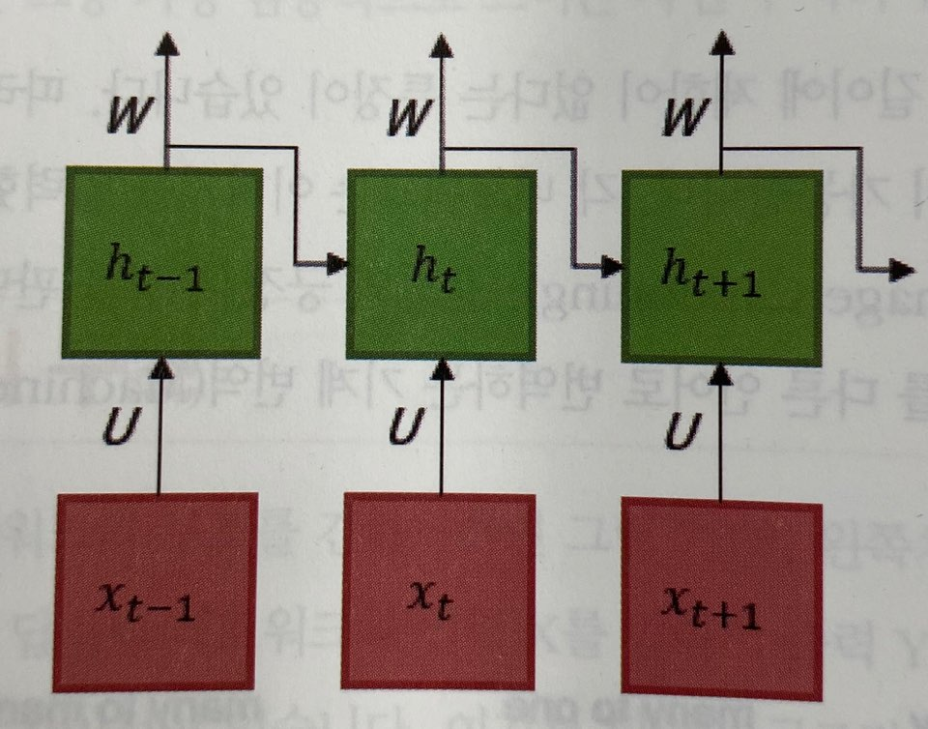
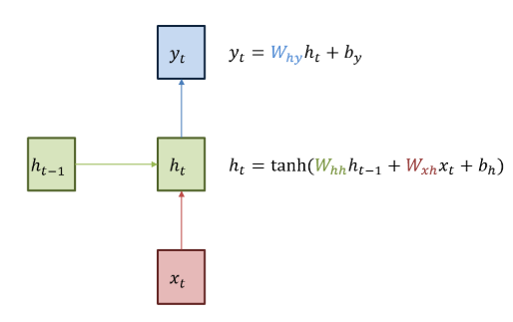
Simple RNN
입력 : xt
U : 입력 x 가중치
ht : U가 활성 함수를 거치고 난 뒤의 결과
W : ht x 가중치
Feedback : 전 단계의 학습(ht-1)을 가중치를 통해 현재(ht)로 반영하여 학습을 함.
시작 시 전 단계의 학습(ht-1)을 임의의 값으로 설정 해주어야함.(보통은 랜덤으로 정해줌)

Slide 4
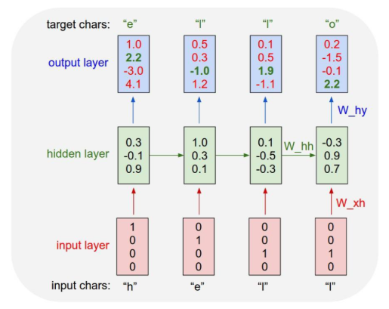
Simple RNN
입력을 숫자로 할당
입력에 가중치를 곱해서 레이어에 투입
이전의 결과값(처음에는 랜덤으로 초기화)을 반영하여 결과값 계산
결과값을 라벨과 비교하여 오차 계산 후 회귀분석을 통하여 가중치 업데이트
왜 출력이 3개 나오는지 모르겠음

Slide 5

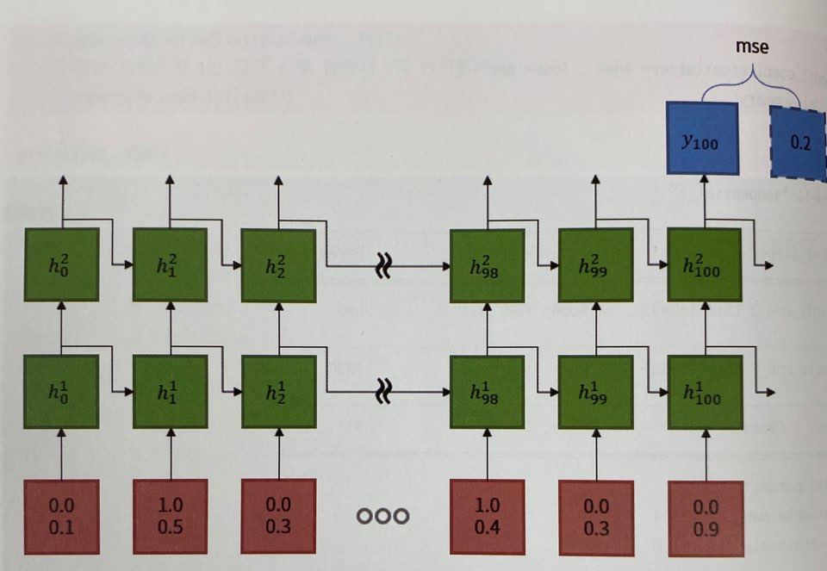
Simple RNN
return_sequences
RNN레이어가 여러 개 있을 때 각각의 레 이어에서 나오는 출력들을 모두 보내서 다음 학습 시 고려할 수 있는 기능

Slide 6
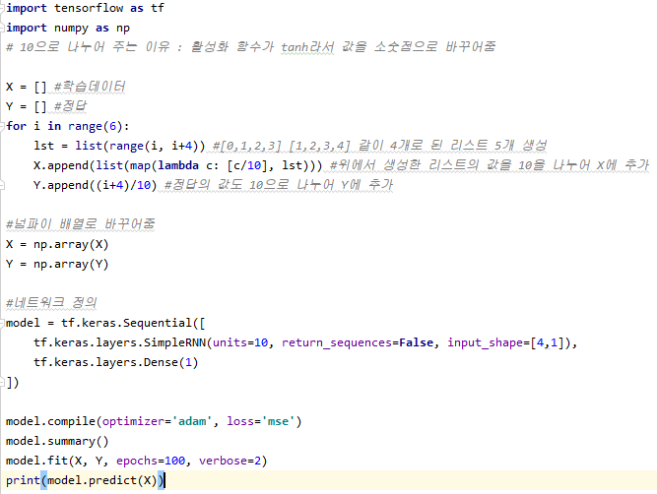
Simple RNN

Slide 7
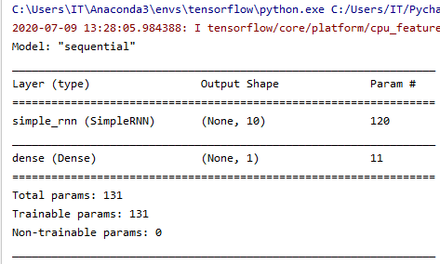
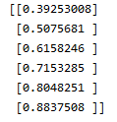
Simple RNN
정답
-----[[4]
----- [5]
----- [6]
----- [7]
----- [8]
----- [9]]

Slide 8
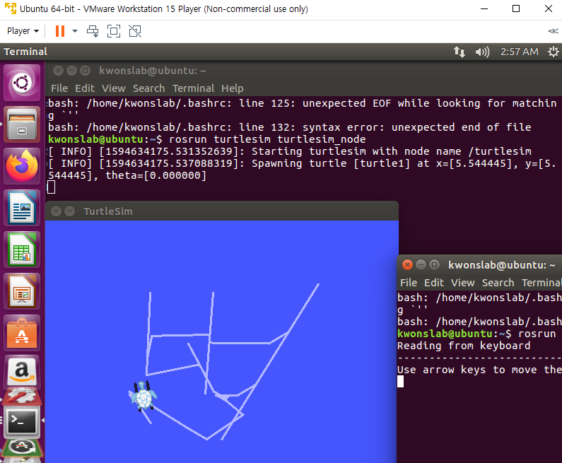
Ubuntu에서 ROS 환경 구축

Slide 9
계획 인터넷 문제 해결 시 -ROS 재설치 -Turtlebot에 ROS 설치 -SLAM -Snowboy 이용한 음성인식 -인공지능

Slide 10
LSTM
입력 : xt
U : 입력 x 가중치
ht : U가 활성함수를 거치고 난 뒤의 결과
W : ht x 가중치
Feedback : 다음 노드의 출력(ht+1) 의 값에 이전의 출력(ht)가 고려되어 적용됨
어떤 형식으로 적용되었는지 아직 파악 못함.

Slide 11
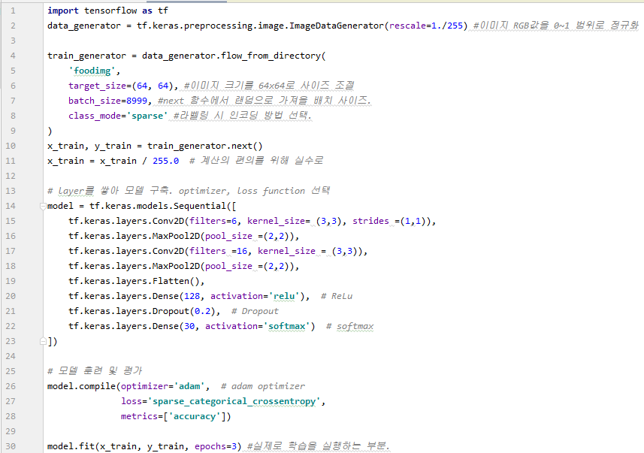
target_size
Conv. Filter 개수, kernel_size
Layer 깊이
Dense Size
epoch

Slide 12
계획
7.11 전공연계 프로젝트(품질관리) 참여
7.13~15 6시그마 GB과정 교육

